Slide 1



Elasticsearch 스터디
2팀

Slide 2
Index
Elasticsearch 모니터링툴
elasticsearch.yml 파일
Elasticsearch 클러스터 구축하기
Elasticsearch 클러스터 운영하기

Slide 3

1. Elasticsearch 모니터링툴
Head를 이용해서 모니터링 하기
Head는 클러스터의 상태를 한눈에 살펴볼 수 있는 유용한 모니터링 도구
Github에서 설치가능하고 ChromeStore에서도 설치 가능
Head의 가장 큰 장점 중 하나는 샤드 배치 정보를 시각적으로 확인할 수 있다는 것
Head를 사용하기 위해 elasticsearch.yml에 다음과 같은 설정이 필요함
http.cors.enabled: true
http.cors.allow-origin: "*"

Slide 4
2. elasticsearch.yml 파일
Cluster 영역
Cluster 영역 설정은 클러스터 전체에 적용되는 설정
Node 영역
Node영역은 해당 노드에만 적용되는 설정
Path 영역
Paths 영역은 데이터와 로그의 저장 위치와 관련된 설정
기본값이 없어서 반드시 설정해야함
Memory 영역
Memory 영역은 ES 프로세스에 할당되는 메모리 영역을 어떻게 관리할 것인지 설정

Slide 5
2. elasticsearch.yml 파일
Cluster 영역
Cluster 영역 설정은 클러스터 전체에 적용되는 설정
Node 영역
Node영역은 해당 노드에만 적용되는 설정
Path 영역
Paths 영역은 데이터와 로그의 저장 위치와 관련된 설정
기본값이 없어서 반드시 설정해야함
Memory 영역
Memory 영역은 ES 프로세스에 할당되는 메모리 영역을 어떻게 관리할 것인지 설정

Slide 6
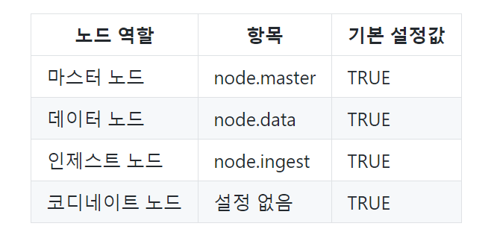
2. elasticsearch.yml 파일
마스터 노드 설정
데이터 노드 설정
인제스트 노드 설정
코디네이트 노드 설정
node.master: true
node.data: false
node.ingest: false
node.master: false
node.data: true
node.ingest: false
node.master: false
node.data: false
node.ingest: true
node.master: false
node.data: false
node.ingest: false

Slide 7
3. Elasticsearch 클러스터 구축하기
Cluster
Master
Master
Master
DataNode
DataNode
DataNode

Slide 8
Q & A
자료 참고
https://github.com/ces518/TIL/blob/master/elasticsearch/
https://github.com/sup2is/dev-note/blob/master/db/기초부터_다지는_ElasticSearch_운영_노하우.md

